Slide 1










Slide 2



Nêu được một số nguồn năng lượng chất đốt và vai trò của chúng trong đời sống và sản xuất.
Trình bày được biện pháp phòng chống cháy, nổ, ô nhiễm khi sử dụng năng lượng chất đốt
Nêu và thực hiện được việc làm thiết thực để tiết kiệm năng lượng chất đốt.

Slide 3



Slide 4

1. Một số năng lượng chất đốt

Slide 5

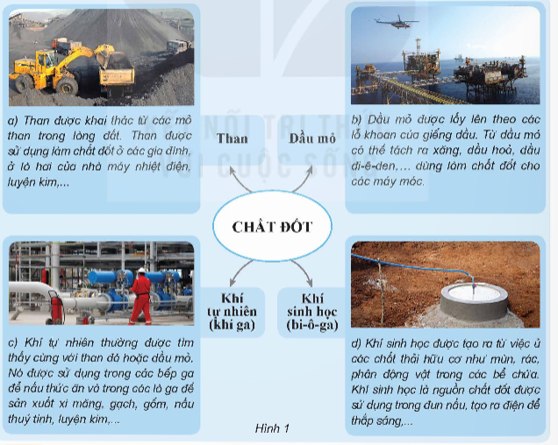
Quan sát và đọc nội dung thông tin ở hình 1 SGK.

Slide 6


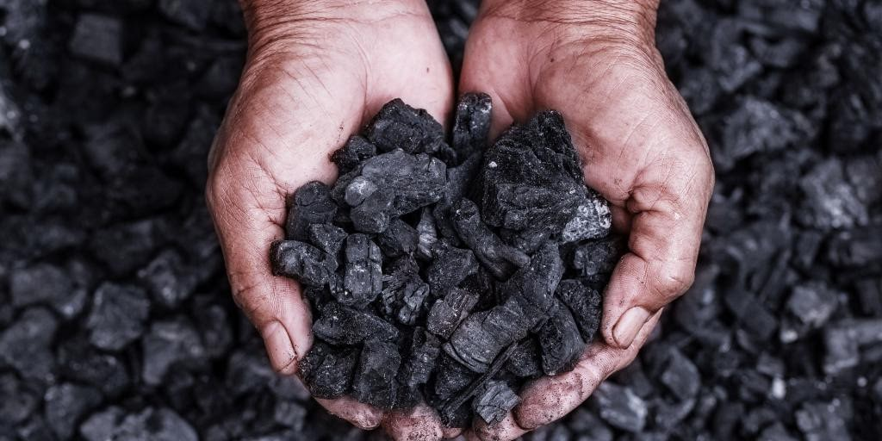

Than được khai thác từ đâu và sử dụng vào những việc gì?
Than được khai thác từ các mỏ than trong lòng đất

Slide 7

Dầu mỏ được khai thác như thế nào và dùng để làm gì?
+ Dầu mỏ được lấy lên từ các giếng dầu

Slide 8
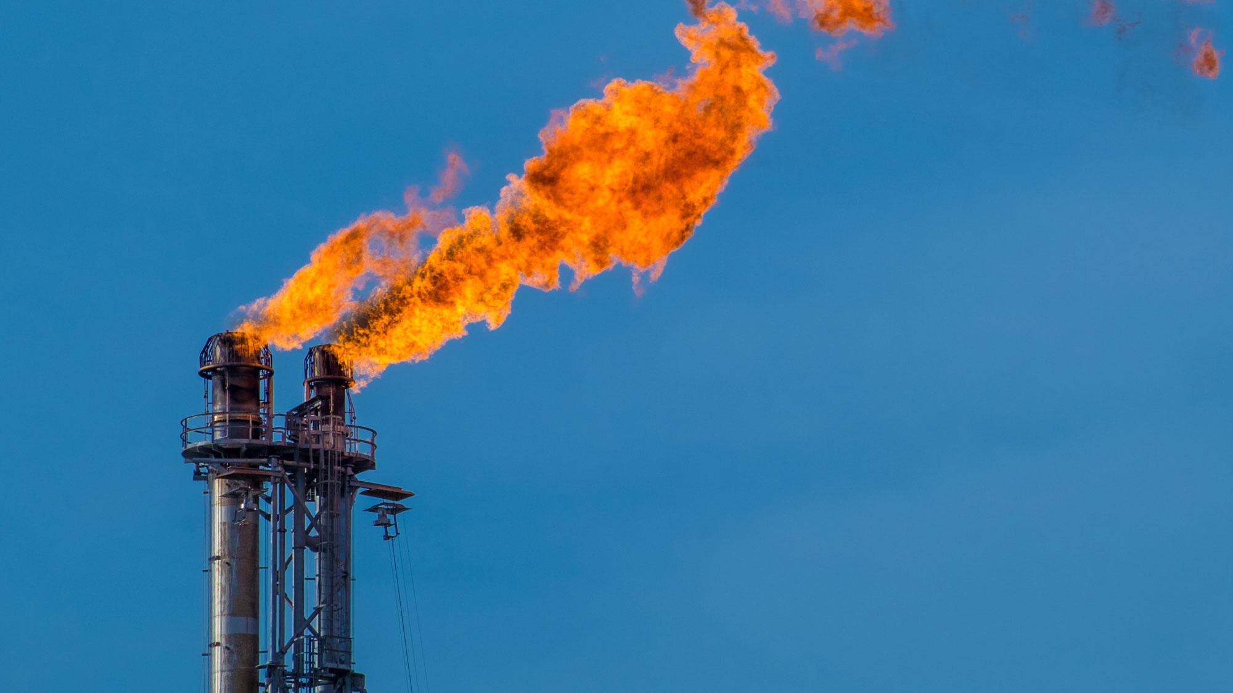
Khí tự nhiên được sử dụng vào những việc gì?
Khí tự nhiên thường được tìm thấy cùng với than đá và dầu mỏ

Slide 9

Khí sinh học được tạo ra bằng cách nào và dùng để làm gì?
Khí sinh học được tạo ra từ việc ủ các chất thải hữa cơ.

Slide 10
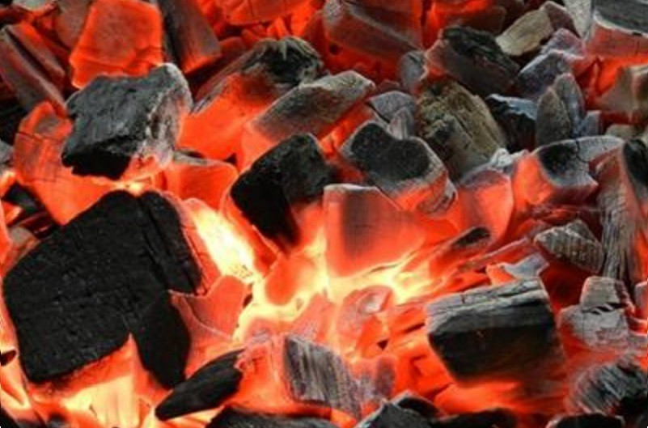

Kể tên các nguồn năng lượng chất đốt có trong tự nhiên và do con người tạo ra.
Các nguồn năng lượng chất đốt có trong tự nhiên là: than, củi, rơm, dầu mỏ, khí thiên nhiên,….

Slide 11
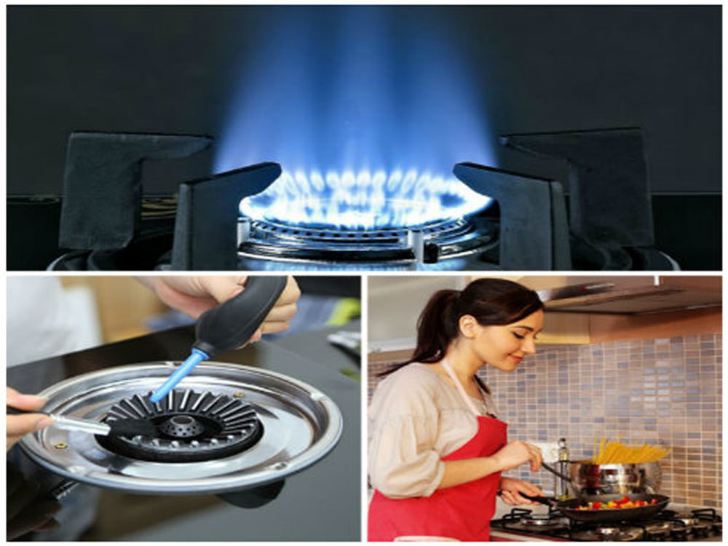
Kể tên các nguồn năng lượng chất đốt có trong tự nhiên và do con người tạo ra.
Các nguồn năng lượng chất đốt do con người tạo ra là: khí biogas, khí gas,….

